Slide 1
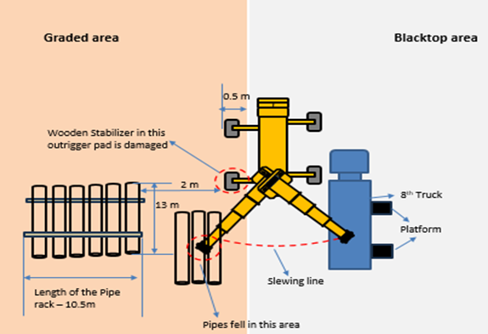
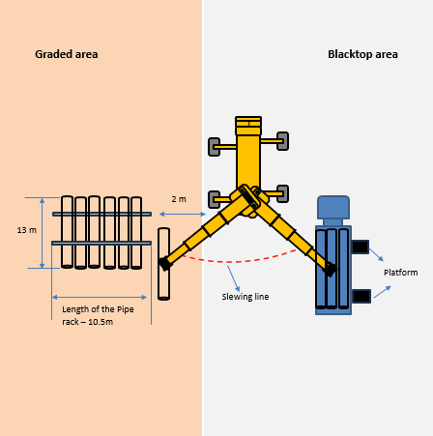
पीडीओ दूसरी चेतावनी
तारीख: समय: | 09/02/2025 10:45 AM | घटना का शीर्षक: पीआईएम# | हाईपो#06 1174975 | जोखिम श्रेणी: चोट/संपत्ति क्षति: | गिरना/उठाना कोई क्षति नहीं | वास्तविक गंभीरता: संभावित गंभीरता: | 0पी C5पी | गतिविधि: स्थान: | लिफ्टिंग फहुद
लक्षित दर्शक: लिफ्टिंग ऑपरेशन और लिफ्टिंग टीम
Photo explaining what was done wrong
क्या हुआ?
9 फरवरी 2025 को, तीन 30-इंच केसिंग पाइप, प्रत्येक का वजन 4.5 टन, उठाने के दौरान एक घटना हुई। प्रक्रिया के दौरान, क्रेन आगे की ओर झुक गई, जिसके कारण क्रेन ऑपरेटर ने भार को जमीन पर गिरा दिया। घटना में कोई चोट या संपत्ति क्षति नहीं हुई।
ऐसा क्यों हुआ/निष्कर्ष:
लिफ्टिंग क्रू और तीसरे पक्ष के चालक ने घटना की समय पर रिपोर्ट नहीं की।
लिफ्टिंग क्रू ने स्वीकृत लिफ्ट योजना से विचलन किया।
क्रू में से किसी ने असुरक्षित लिफ्टिंग को रोकने के लिए हस्तक्षेप करने की अपनी शक्ति का उपयोग नहीं किया।
दुकम से सीएटी रिपोर्ट साझा नहीं की गई, जिसके कारण उचित योजना का अभाव रहा।
यार्ड में 10 ट्रकों के एक साथ उतारने के लिए आने से जल्दबाजी थी।
पिछले क्रेन को दूसरी क्रेन से बदलने के बाद लिफ्ट योजना की समीक्षा नहीं की गई।
क्रेन का आउटरीगर (घरेलू पैड) अस्थिर सतह पर रखा गया था।
इस घटना में कोई क्षति या चोट नहीं हुई।
इस घटना से आपकी सीख:
सुनिश्चित करें कि सभी घटनाओं और मामलों की तुरंत रिपोर्ट की जाए।
सुनिश्चित करें कि आपकी लिफ्टिंग टीम लिफ्ट योजना का पालन करे।
सुनिश्चित करें कि हर कोई असुरक्षित कार्यों को रोकने के लिए अपनी शक्ति का उपयोग करे।
सुनिश्चित करें कि यार्ड की सभी गतिविधियों के लिए उचित योजना हो।
सुनिश्चित करें कि लिफ्टिंग उपकरण बदलने पर लिफ्ट योजना की समीक्षा की जाए।
सुनिश्चित करें कि क्रेन के आउटरीगर स्थिर सतह (निर्माता द्वारा अनुशंसित मानक आउटरीगर पैड) पर रखे जाएं।
Photo explaining how it should be done right
स्वीकृत लिफ्टिंग योजना का पालन करें, क्रेन आउटरीगर को बढ़ाया जाए और स्थिर सतह पर रखा जाए।
गोपनीय - पीडीओ/पीडीओ ठेकेदारों के बाहर साझा न करें
Notes:
Ensure all dates and titles are input
A short description should be provided without mentioning names of contractors or individuals. You should include, what happened, to who (by job title) and what injuries this resulted in. Nothing more!
Four to five bullet points highlighting the main findings from the investigation. Remember the target audience is the front line staff so this should be written in simple terms in a way that everyone can understand.
The strap line should be the main point you want to get across
The images should be self explanatory, what went wrong (if you create a reconstruction please ensure you do not put people at risk) and below how it should be done.

Slide 2
प्रबंधन चिंतनशील प्रश्न
इस घटना से सीख लेने और निरंतर सुधार सुनिश्चित करने के लिए, सभी अनुबंध प्रबंधकों को नीचे दिए गए प्रश्नों के आधार पर अपने एचएसई जोखिम प्रबंधन की समीक्षा करनी होगी।
निम्नलिखित की पुष्टि करें:
क्या आप सुनिश्चित करते हैं कि लिफ्ट योजना स्वीकृत है और उसका पालन हो रहा है?
क्या आप सुनिश्चित करते हैं कि लिफ्टिंग क्रू सुरक्षित लिफ्ट के 10 प्रश्नों का अनुपालन करता है?
क्या आप सुनिश्चित करते हैं कि सभी जोखिमों का मूल्यांकन, शमन और नियंत्रण किया गया है?
क्या आप सुनिश्चित करते हैं कि लिफ्टिंग क्रू सक्षम है और लिफ्टिंग योजना के बारे में पूरी तरह जागरूक है?
क्या आप अपनी टीम को सभी घटनाओं/मामलों की रिपोर्ट करने के लिए प्रोत्साहित करते हैं?
क्या आप सुनिश्चित करते हैं कि संचालन के प्रभारी व्यक्ति को पर्याप्त समर्थन प्राप्त हो और उस पर जल्दबाजी का दबाव न हो?
क्या आप अपने क्रू को असुरक्षित कार्यों/प्रथाओं और असुरक्षित परिस्थितियों, जो सुरक्षा से समझौता कर सकती हैं, में हस्तक्षेप करने के लिए सशक्त करते हैं?
क्या आप सुनिश्चित करते हैं कि उचित उपकरण, सामग्री और अन्य प्रासंगिक संसाधन प्रदान किए गए और उपलब्ध हैं?
* यदि उपरोक्त किसी भी प्रश्न का उत्तर "नहीं" है, तो कृपया इस कमी को सुधारने के लिए कार्रवाई करें।
कृपया मार्गदर्शन के लिए नोट्स अनुभाग देखें।
गोपनीय - पीडीओ/पीडीओ ठेकेदारों के बाहर साझा न करें
Notes:
Make a list of closed questions (only ‘yes’ or ‘no’ as an answer) to ask others if they have the same issues based on the management or HSE-MS failings or shortfalls identified in the investigation.
Imagine you have to audit other companies to see if they could have the same issues.
These questions should start with: Do you ensure…………………?

